Slide 1
Ошибки договора строительного подряда и их последствия
Наталья Гузанова
Генеральный директор ЮК « Северо-Западный Правовой Альянс»

Slide 2
Сегодня мы вместе:
Вернемся к регулированию договора строительного подряда
Обсудим подходы судов при разрешении подрядных споров
Разберем 2 ошибки при исполнении договора подряда
Проведем работу над ошибками
Поделимся опытом

Slide 3
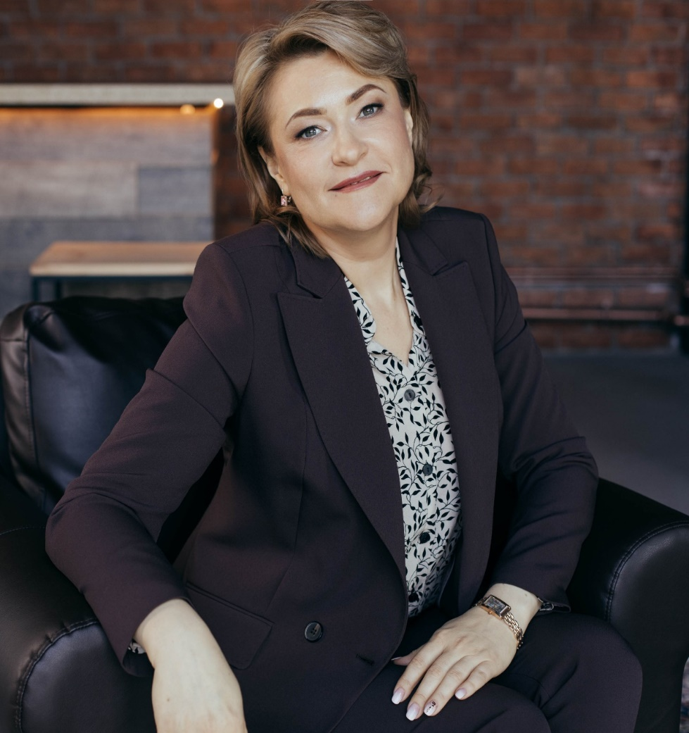
3 факта обо мне
1. Юрист и основатель ЮК «СЗПА», опыт 25 лет, член экспертного совета СПБ СП.
2. Подготовленные мной проекты договоров экономят моим клиентам 20% общего бюджета.
3. По складу характера отношу себя к перфекционистам, но без чрезмерного занудства и фанатизма.

Slide 4
Договор строительного подряда, глава 37 ГК РФ
ст. 702 ГК РФ:
ДП регулирует процесс производительной деятельности, сопровождающейся созданием определенного овеществленного результата (создание новой вещи, переработка с обязательной передачей результата.
ДП – двусторонне обязывающий, консенсуальный, возмездный

Slide 5
ВАЖНО!
Каждый договор индивидуален.
Рассматривая спор опираемся на условия, согласованные сторонами, а также на порядок исполнения договора
Существенные условия ДП:
Срок (начальный, конечный), ст. 708.
Определение конкретного вида работы, ст. 702.
Цена – не относиться к существенным условиям, по общему правилу все издержки подрядчика включены в стоимость.

Slide 6
Срок выполнения работ
Должен быть определен наступлением события
ВАРИАНТЫ:
1.Точные даты
2. Действия Подрядчика, Заказчика, третьего лица, от которых зависит начало работ (ст. 190, 327.1 ГК РФ)
УСЛОВИЯ ПРОДЛЕНИЯ:
Вина Заказчика (фронт работ, отсутствие ПСД)
Вина подрядчика (отставание в сроках)
Непреодолимая сила
Проверки гос. органов
Наличие обременений, препятствующих строительству
ФИКСИРОВАНИЕ ПРИЧИН
(письма, акты, протоколы)

Slide 7
МНЕНИЕ СУДА
А 82-3428/2023 от 20.07.2024 (АС Ярославской области)
Требование : взыскание убытков
Решение в иске отказать:
Обоснование: Истец не доказал убытки. «… невыплата аванса не является основанием для невыполнения подрядчиком работ по договору.
А 40-24452/24 (9 ААС, Москва)
Требование: взыскание задолженности
Решение: взыскать
Обоснование: работы выполнены, мотивированного отказа не было, ссылка на отсутсвие исп. документации не обоснованна

Slide 8
ЦЕНА ДОГОВОРА
В договоре должна быть определена цена или способ ее определения (ст.709)
Цена работ может состоять из 2 частей: сметной (выраженной конкретной суммой) и переменной (текущий уровень стоимостного показателя)- Инф. письмо ВАС №51 от 24.01.2000 (Обзор практики по ДСП)
СЛУЧАЯ КОГДА ПОДРЯДЧИК МОЖЕТ ТРЕБОВАТЬ ИЗМЕНЕНИЯ ЦЕНЫ:
Доп. Работы, не учтенные в ПСД (ст. 709, 743)
Существенное изменение обстоятельств (ст. 450)
Право подрядчика требовать пересмотре сметы (п.3 ст. 744)

Slide 9
Ваши вопросы
остались вопросы – давайте обсудим

Slide 10
Мои контакты
+ 7 911 953-71-07
8-800- 101-79-06
pravo@szpaspb.ru
szpaspb.ru
Telegram: https://t.me/guzanova_pomozhet
ВК: https://vk.com/guzanova_pomozhet

